Slide 1
«Кто лучше спрятался?»
МОУ «СОШ №8»
Г. Магнитогорск
Выполнила ученица 8Б класса
Хуснуллина Карина Дмитриевна
Преподаватель Ахмедьянова Г.М.

Slide 2
Цель:
Выяснить предназначение защитного окраса и формы у животных.
Задачи:
Понятие маскировки у животных
Изучить способы маскировки животных
Значение маскировки для животных
Актуальность:
Многие представители дикого животного мира, особенно те, что большую часть жизни проводят на открытых пространствах, даже при непосредственной близости хищника, ухитряются остаться незамеченными, а значит, и уцелеть благодаря эффективной маскировке, сочетающей соответствующие цветовые оттенки и пятна с определенными узорами и формой.

Slide 3
камуфляж — позволяет животному оставаться практически невидимым на обычном для него фоне, либо несколько скрадывать или искажать очертания его тела так, что хищник не способен их различить.
маскировка — приобретенное в процессе эволюции внешнее сходство животного с какими–либо окружающими его предметами, например, листом, сучком, которые не интересуют хищника как пища.
И камуфляж, и маскировка эффективны лишь в том случае, когда они сочетаются с соответствующим поведением животного. Зверь инстинктивно находит маскирующий его фон, поскольку обладает высокоразвитыми органами чувств, позволяющими своевременно обнаружить источник опасности и тут же замереть, либо, наоборот, воспроизводить естественное движение окружающих его предметов — колыхание листьев или покачивание трав.

Slide 4
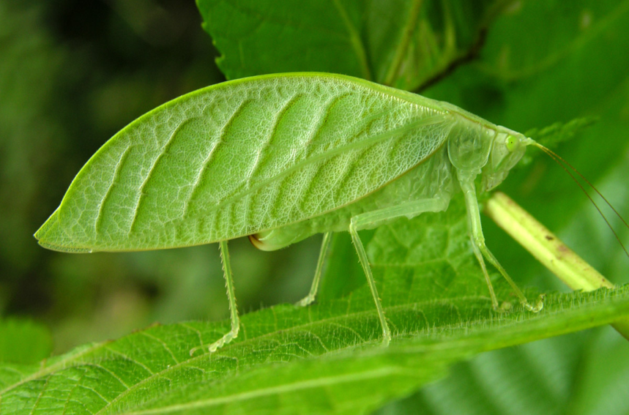
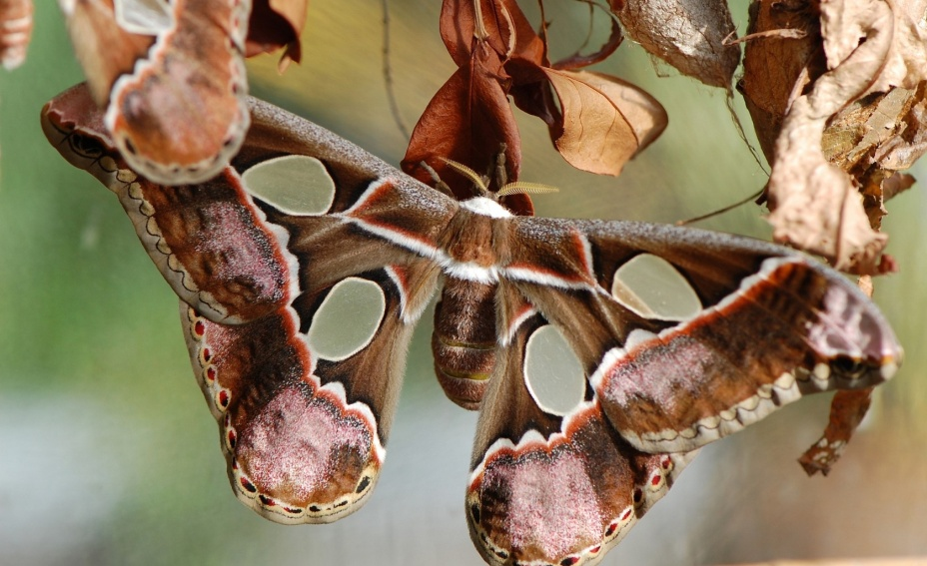
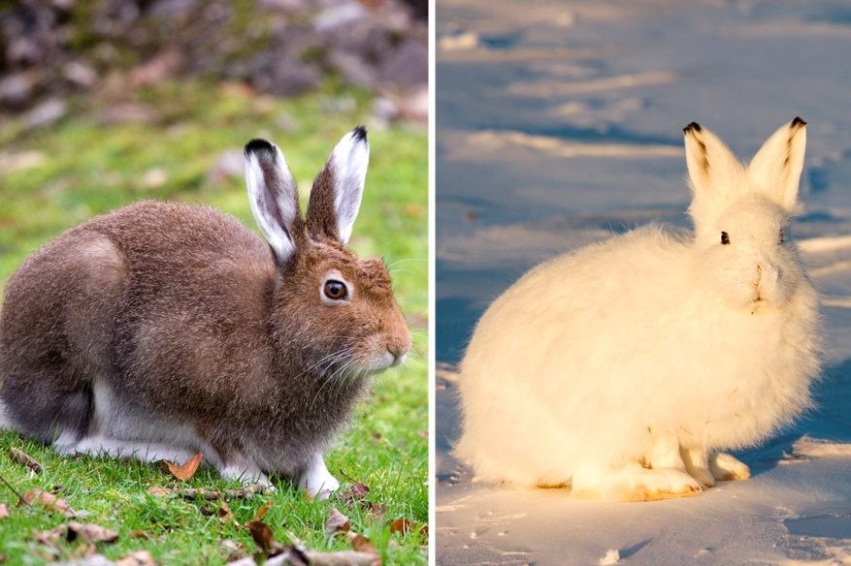
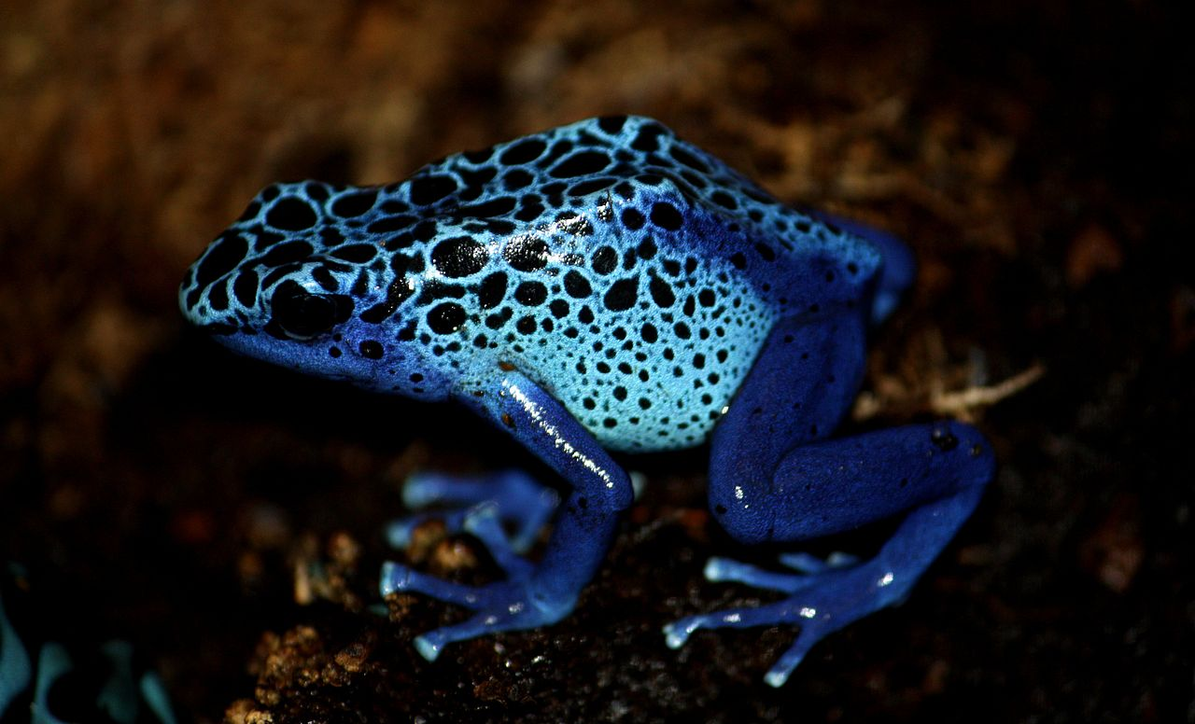
Покровительственная окраска
Защитная окраска
Сезонная окраска
Отпугивающая окраска

Slide 5
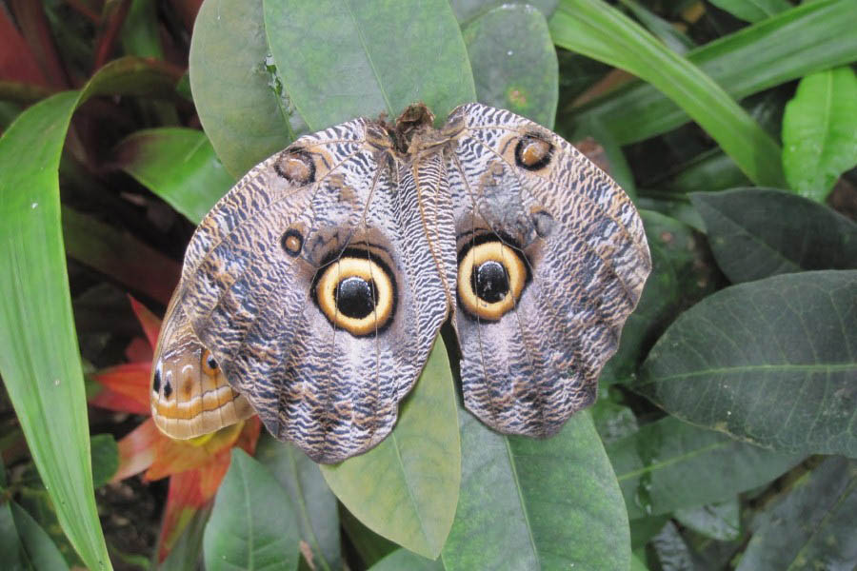
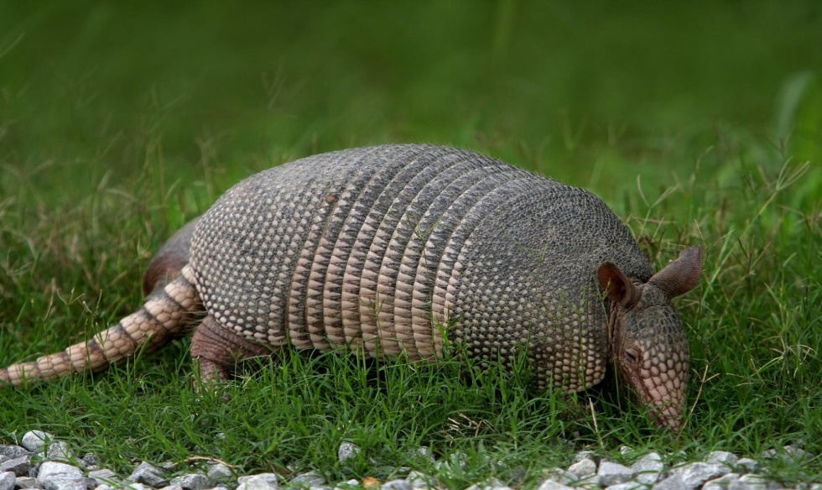
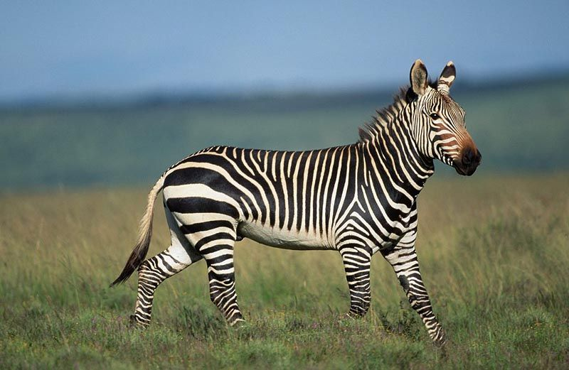
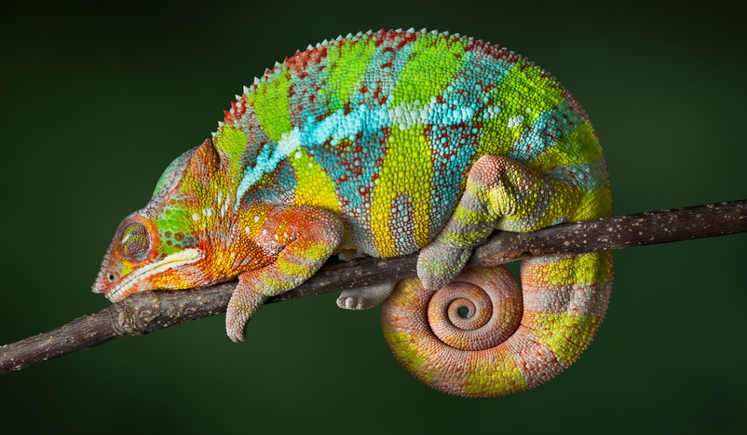
Мимикрия
Защитная форма
Расчленяющая окраска
Меняющаяся окраска

Slide 6
Заключение и выводы
Во время войны солдаты используют камуфляж, чтобы спрятаться от противника. В процессе своего исследования, мы пришли к выводу, что животные благодаря маскировке становятся незаметными для хищников или потенциальной добычи. И если у человека способность маскироваться приобретенная, то у диких животных это врожденный защитный механизм. Маскировка - это древнейшее искусство, которое появилось ненамного позже самого зрения, и многие виды животных на нашей планеты зависят от нее для выживания.
Обычно мимикрия, т.е. маскировочные приспособления, такова, что животное незаметно на фоне окружающих предметов. У некоторых видов мимикрия состоит в том, что они имитируют внешние признаки других видов и становятся весьма броскими.

Slide 7
Список используемой литератур
www. Machaon. Net
www.dikie-koski 2006. Narod.ru
www.4ygeca.com
www.beartsarland.narod.ru
www.chamaeleon.ru
http://womenmag.ru/articles/udivitelnye-zhivotnye-eksperty-maskirovki/
http://tverhunter.ru/index.php/home/614-maskirovka.html
http://fb.ru/article/144017/pokrovitelstvennaya-okraska-u-jivotnyih-mimikriya-maskirovka-i-pokrovitelstvennaya-okraska#image425546
https://animalreader.ru/25-zhivotnyih-chempionov-po-maskirovke.html
http://zooflora.ru/zhivotnye-i-pticy/maskirovka-zhivotnyx/
https://atlasprirodirossii.ru/maskirovka-zhivotnyx-foto-i-opisanie-top-10/
http://www.kulturologia.ru/blogs/090815/25697/
Л. П. Сабанеев «Охотничий календарь»
И. Тургенев «Записки охотника».
Красная книга России.
Журнал «Охота» 1980г.

Slide 8
Кто лучше спрятался?
МОУ «СОШ №8»
Г. Магнитогорск
Выполнила ученица 8Б класса
Хуснуллина Карина Дмитриевна
Преподаватель Ахмедьянова Г.М.

